Slide 1






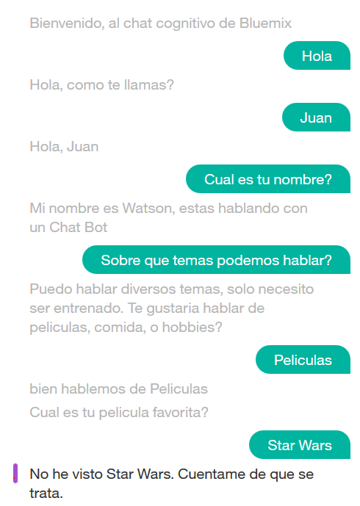

IBM Cloud – Functions + Watson
Watson
Assistant
Visual
Recognition
Discovery
IBM Cloud
FaaS

Slide 2
https://ibm.box.com/v/f-watson

Slide 3

Arquitectura
5
Discovery
Facebook
Watson
Assistant
Visual
Recognition

Slide 4
Modelo Tradicional
Escalamiento
¿Cuándo escalar? (mem-, cpu-, response time-, etc. driven?)
¿Qué tan fácil puedes escalar?
Resiliencia & Costo
Por lo menos 2 procesos para HA
Running & healthy
Deployment en múltiples regiones
No 100% utilizado
1a
1b
Polling
Direct Request
2
Application
CF
Container
VM
Swift

Slide 5
Modelo Serverless / OpenWhisk
1a
1b
Event
Direct Request
Escalamiento inherente
Un proceso por petición
No sobrecosto por resiliencia
Simple HA / Multi-region
Introduce programación por eventos
Cobro solo por lo q se usa
0
2
Registered actions
OpenWhisk Engine
JS
Java
Swift
Python
Docker
Deploy action within millisecs, run it, free up resources
3
Running action
Running action
Running action

Slide 6
¿Qué es Serverless?
Plataforma nativa cloud
para
ejecuciones cortas, stateless
y
aplicaciones basadas en event
que
escalan up & down instantaneamente, automaticamente, y con transparencia
y
se cobra por millisegundos

Slide 7
En pocas palabras
Serverless (aka Functions-aaS) =
consumir compunto por peticion

Slide 8
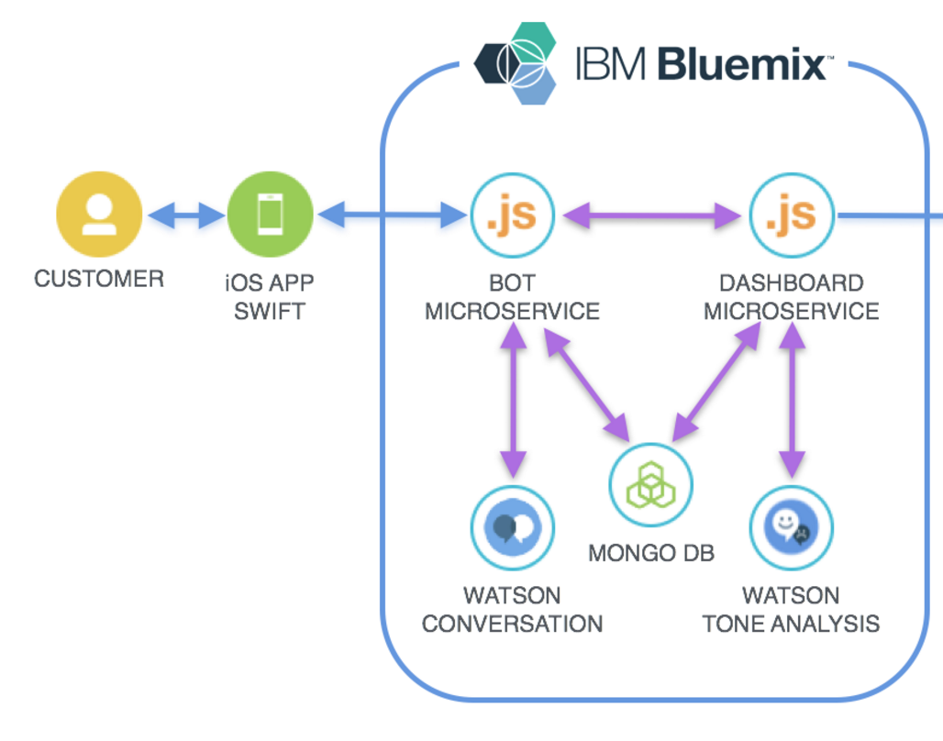

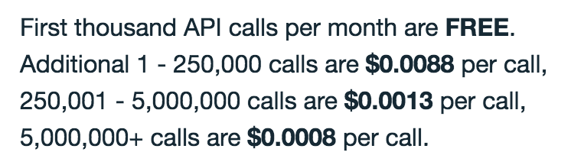
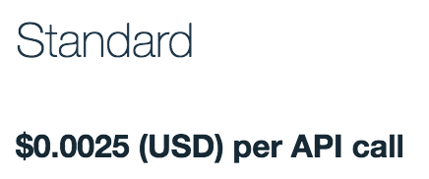
Ejemplo: Aplicación Chatbot
API Call vs Horas
8

Slide 9
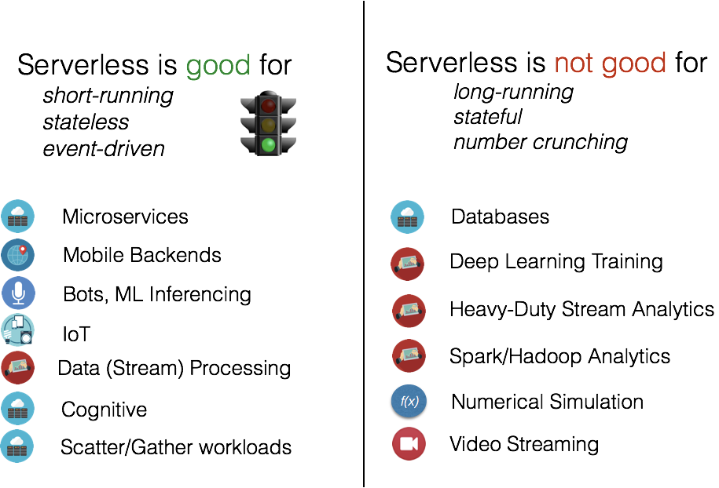
¿Para que es bueno serverless?

Slide 10











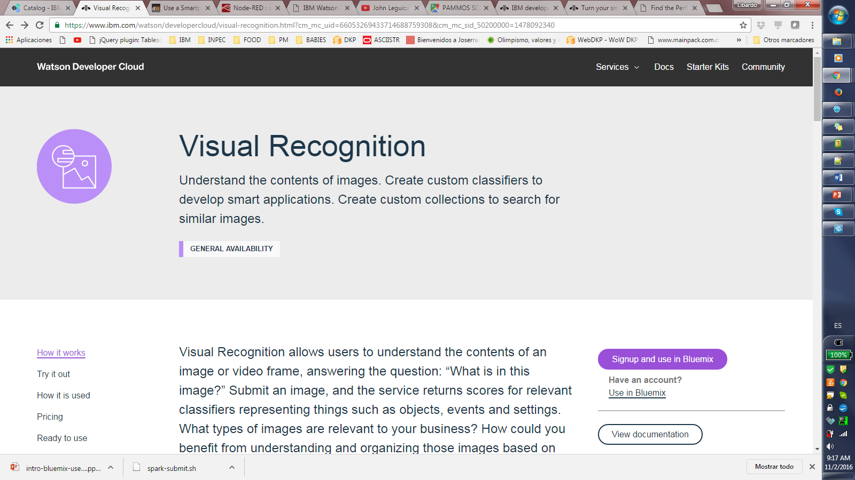



Slide 11


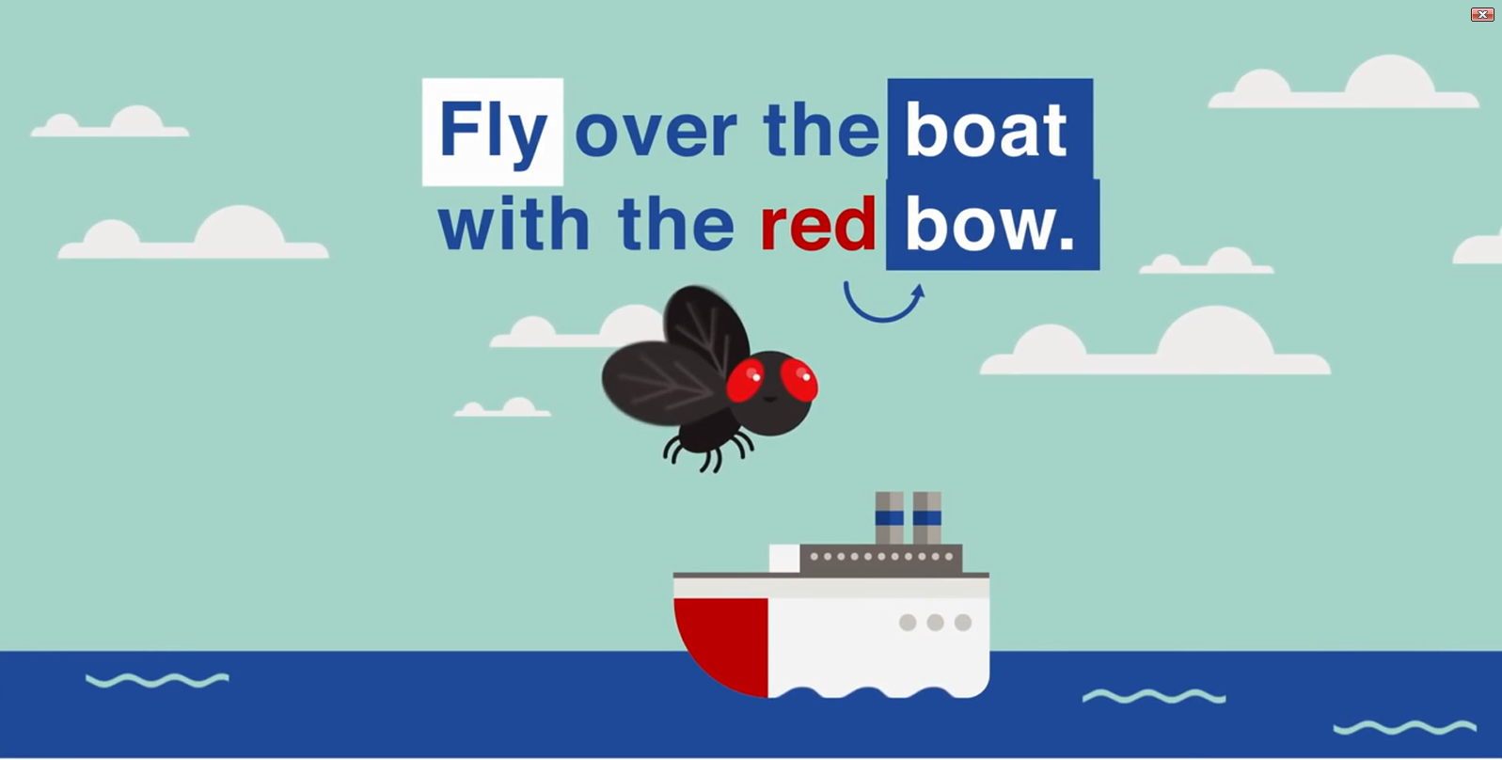
Notes:
80% DE LA INFORMACION ES NO ESTRUCTURADA

Slide 12



Tone Analyzer
Natural Language Understanding
Personality Insights
Assistant
Knowledge Studio
Discovery

Slide 13






Watson Assistant
Hola, deseo conocer el
saldo de mi cuenta
Por supuesto, el saldo de tu
cuenta es $$$, ¿deseas que te lo envié al correo?
Si, por favor
Perfecto, ¿te puedo ayudar en
algo mas?
Si, me puedes indicar la
sucursal mas cerca
Notes:
Servicio de conversación: agregue una interfaz de lenguaje natural a su aplicación para automatizar las interacciones con sus usuarios finales. Las aplicaciones comunes incluyen agentes virtuales y robots de chat que pueden integrarse y comunicarse en cualquier canal o dispositivo.
Beneficios:
Permite a los clientes auto-servir en sus términos
Proporciona información y servicios con una experiencia consistente, en la marca y atractiva
Reduce los costos por deflexión de llamadas a Contact Centers

Slide 14






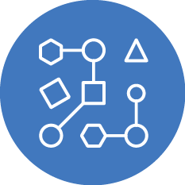
Watson Assistant permite...
Construye una vez, despliega en multiple platformas
Crea interacciones en lenguaje natural interactions to better serve your end-users
Acelera con contenido pre-construid
Crear un canal completo para mejorar la interacción con el usuario
Acompañar clients en los procesos de negocio como formilarios o procesos comunes
Usar machine learning para mejorar el modelo conversacional
Notes:
For LOB and developers that want to BUILD a chat bot or virtual assistant.
UI driven dialog builder allows SME’s the ability to easily construct dialog flows for bots
Leverages advanced cognitive & machine learning algorithms to understand the intent of user
Start Fast. Start Free
Includes
SDKs with code samples to jumpstart deployments
Access to a broad set of platform services to augment conversational use cases (e.g., Speech, Tone, Discovery)
Enterprise support with the Premium Plan (data isolation, e2e encryption, PII support)

Slide 15
Watson Assistant new features.
Pre-built content - Save time when building your virtual assistant, Watson comes already configured with customer service and industry content packs.
Digressions - Even when a user changes the subject mid-conversation, Watson understands the new intent, and when to return where the user left off.
Enhanced analytics dashboard - Understand how your virtual assistant is performing with more metrics and analytics including total messages, messages per conversations, total users and conversations per users
Folders for dialog - Stay organized as you scale your bot. With explicit dialog trees and folders to group nodes, your dialog keeps a clear structure as it grows.
Simple context setting - Easily set context within your dialog nodes rather than the JSON editor
Search - Save time when building your chatbot. Watson Assistant allows you to search among intents and entities for more improved navigation.

Slide 16
Awards for our conversational services.
IBM and Royal Bank of Scotland Assist were awarded
Best Cloud Project at 2017 Cloud Excellence Awards

Slide 17
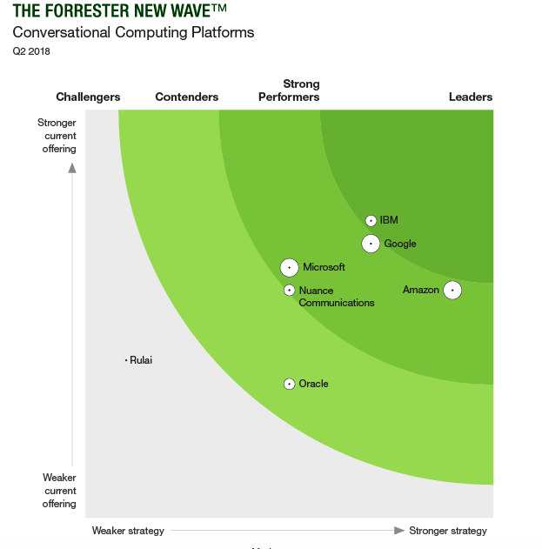
Watson Assistant

Slide 18

Watson Discovery
Motor cloud de
descubirimiento
inteligente

Slide 19








Market Challenges
Muchos trabajadores gastan hasta el 80% de su tiempo en proyectos de data | Analisis de data no estructurar require procesamiento avanzando de lenguaje natural para todos los documentos | Consultar índices puede requerir conocimiento especializado y puede ser de dificultad alta para nuevos usuarios

Slide 20
AI Powered Search and Analytics
Ingest
Enrich
Query
Structured
Unstructured
Sentiment
Entities
Concepts
Queries
Analytics
Aggregations
Time series & Anomaly Detection
Graph entities & relationships
Search
Natural language/Structured Queries
Boolean and Phrase
ML relevancy training

Slide 21


WA + Discovery for all types of Qs.
Watson
Assistant
“How do I turn on the headlights? “
“My exhaust is making a rattling sound, how do I troubleshoot the problem?”
Watson uses reasoning strategies that focus on the language and context of the question to answer simple questions.
“How do I restart my device?”
“My device won’t power on. I am concerned if I do a reset that I will lose my data. What should I do?”
Frequency of Questions
Watson
Discovery
Watson uses reasoning strategies that focus on identifying the most appropriate answer for complex questions using the context of the entire corpus.
Simple Questions
Complex Questions
100s
100,000+
Unique Intents
Notes:
Scale Expertise and Enrich Interactions (for Knowledge Professionals)
The majority of an organization’s knowledge lives in one of two places: either buried in vast collections of technical documents or locked up in the minds of veteran employees who have learned countless lessons from experience.
Watson can employee multiple of it’s capabilities in concert to empower knowledge professionals to make quicker and better decisions by giving them the key information they need, when they need it the most.
When we think about how the spectrum of the types of questions that knowledge professionals ask – they generally fall into two buckets.
The first are simple questions – these have a very well clear intent and usually can be paired with a well defined answer. For this, Watson employs Conversation capabilities that focus on the language and context of the question to provide the appropriate response.
The second set of questions are more complex – these types of questions require reasoning strategies that focus on identifying the appropriate answer by using knowledge of the entire corpus of known content. This is where Watson Discovery shines.
Watson’s ability to combine these two capabilities enables rich interactions that span virtually all question types – both simple and complex – and employs intent detection as well as semantic and contextual understanding to surface the right answer when it’s needed most.

Slide 22

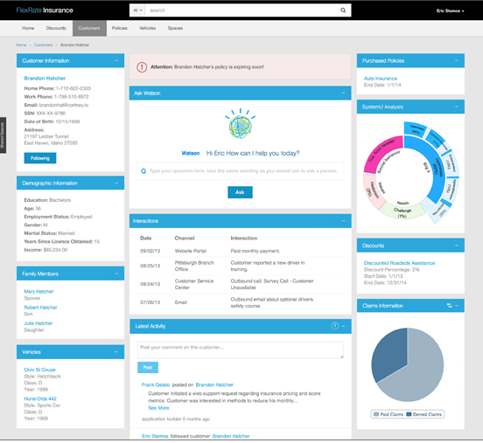
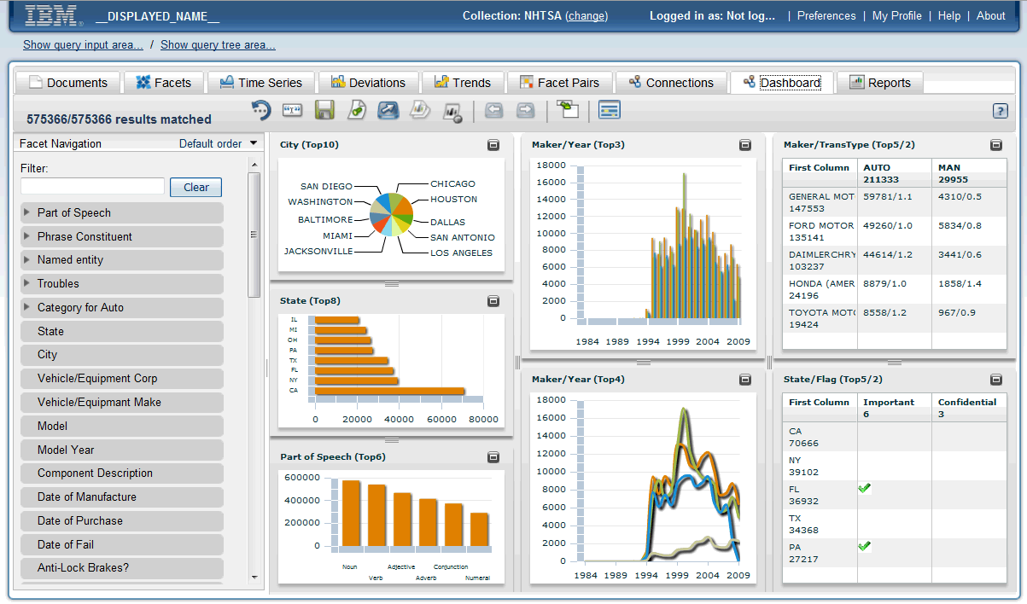






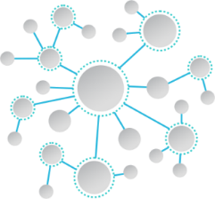



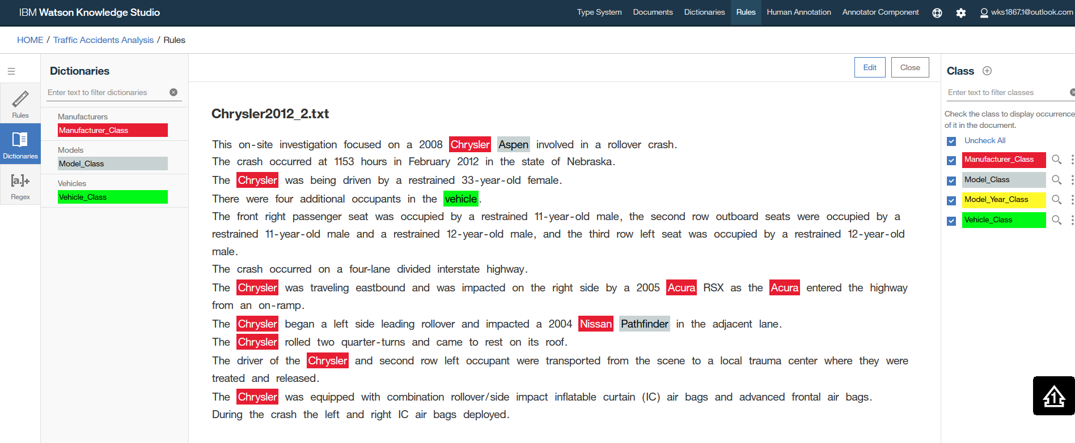






Watson Discovery Components
Customer Apps
Query API
Natural Language Search
Relevancy Training
UI
Tooling
Passage Retrieval
Anomaly Detection
News Collection
Knowledge Centric Reasoning
Query, Training and Analytics
Watson Discovery
Concepts
Emotion
Semantic Roles
Metadata
Custom Relationships
Sentiment
Entities
Relations
Categories
Keywords
NLP Enrichment
Custom Entities
Watson Knowledge Studio
Document Conversion/Normalization
Data Crawler
Ingestion API
Data Ingestion
…
Customer Data
File
Systems
CMIS
Databases
MS Sharepoint
(and Sharepoint Online)
Websites
World News

Slide 23
Watson Natural Language Understanding
Permite analizar texto para entender en leguaje natural
Categorías
Conceptos
Emociones
Entidades
Relaciones
Sentimiento
Roles Semánticos
Palabras Claves
Metadata
Input
text: "The Nobel Prize in Physics 1921 was awarded to Albert Einstein.“
Input
text: "IBM is an American multinational technology company headquartered in Armonk, New York, United States, with operations in over 170 countries."
Input
text: "Thank you and have a nice day!“
Input
url: "www.cnn.com"
Input
text: "I love apples, but I hate oranges." targets: "apples, & "oranges"
Input
text: "Natural Language Understanding uses natural language processing to analyze text."
Response
Positive sentiment (score: 0.91)
Response
/news /art and entertainment /movies & tv/television /news /international news
Response
"apples": joy "oranges": anger
Response
"awardedTo" relation between "Noble Prize in Physics" and "Albert Einstein" "timeOf" relation between "1921" and "awarded“
Response
Linguistics Natural language processing Natural language understanding
Response
IBM: Company Armonk: Location New York: Location United States: Location
Notes:
Alchemy Language soporta las siguientes funciones:
Extracción de entidades: ¿cuáles son las entidades (personas, lugares, organizaciones, etc.) en el texto
Análisis del sentimiento: ¿cómo están hablando las personas de las entidades (positivas, negativas)
Análisis emocional: ¿qué emociones expresan las personas (alegría, miedo, tristeza, enojo, disgusto)
Extracción de palabras clave: temas importantes en el contenido
Concepto de etiquetado: conceptos de alto nivel en el texto (por ejemplo, este artículo trata de la política monetaria)
Relación Extracción: relaciones sujeto / acción entre entidades
Taxonomía Clasificador: categorización jerárquica (finanzas / finanzas personales / tarjeta de crédito)
Extracción del autor: quién escribió el artículo
Detección de idioma: ¿en qué idioma está escrito en
Extracción de texto: extraer las partes importantes del texto dentro de un artículo
Análisis de microformatos: información semántica incorporada en el artículo
Feed Detection: encuentra los canales RSS en el sitio web
Soporte de datos vinculados: agregando información adicional sobre la entidad

Slide 24
Watson Knowledge Studio
Una aplicación cloud que permite a desarrolladores y expertos enseñarle a Watson a entender la lingüística en texto no estructurado
Enseñar por ejemplo
Sin codigo o conocimientos tecnicos
Colaborar con expertos
Bring your experts together.
Desplegar
Watson Discovery
Watson Natural Language Understanding
Notes:
How WKS addresses the three challenges
NL complexity
Use examples to teach Watson. No programming required!
Allows the subject matter expert to directly interact with and teach the system instead of relying on computer scientists and programmers.
2. Collaboration
- Allows multiple subject matter experts to work together
- Such collaboration allows multiple SMEs or other team members to teach the system and hence create custom models faster
- Collaboration also means that different SMEs work together to verify the veracity of the training data to ensure accuracy
3. Use everywhere
- No need for further technical work to apply an NLP model.
- WKS deploys directly into Watson Discovery, or Watson Natural Language Understanding, or exports to Watson Explorer.

Slide 25
¿Cómo entrenar a Watson?
Requiere transformar data no estructurada a data estructurada y prepararla para ser usada
“This on-site investigation focused on the performance of the Certified Advanced 208-Compliant air bag system in a 2005 Ford Escape XLT 4x4 sport utility vehicle. This two-vehicle crash occurred in July 2014 at 1539 hours in the state of Colorado.”
Part of car | Certified Advanced 208-Compliant air bag system
Model year | 2005
Manufacturer | Ford
Model | Escape XLT 4x4
Incident | Two-vehicle crash
Date of incident | July 2014
Time of incident | 1539
Annotator
Notes:
Let me explain with an example. Here is a snippet of a car crash report. These kind of reports would typically be interpreted by an analyst at a car manufacturing company since they are written in free text. For machines to digest this information, the data needs to be structured, or converted to rows and columns.
Machines understand natural language by breaking down sentences into mentions and relations. A machine can do that in two ways. One, if it is explicitly told to do so by rules that are programmed. Second, it learned to do so by examples. Watson’s strength is the latter. If given enough examples, a Watson powered machine can learn how to structure this unstructured content.
This allows for complex unstructured sentences to be analyzed and understood by a machine by understanding the entities and relationships that comprise the sentences.

Slide 26
Watson Tone Analyzer
Apertura
Social
Tone
Acogimiento
Extroversión
Neuroticismo
Escrupulosidad
¿Por qué no
me atienden?
Mire señorita, el plan que
tengo no me
sirve
¡Hasta luego!
Alegría
Analítica
Emotional Tone
Writing Tone
Rabia
Tristeza
Tentativo
Confianza
Notes:
Tone Analyzer es un servicio de Watson que ayuda a las personas a detectar, entender y revisar los tonos del idioma en sus escritos. Los usuarios reciben las emociones, propensiones sociales y estilos de escritura que se encuentran en su texto y esta percepción puede usarse para suavizar o fortalecer un tono de interés. En su negocio, ¿cómo predice la forma en que sus mensajes escritos serán interpretados? Con Tone Analyzer, los usuarios pueden asegurarse de que sus mensajes transmiten tonos de idioma según lo previsto para que puedan lograr la respuesta deseada.
Ejemplo: Los empleados de una empresa pueden utilizar el Analizador de tonos para revisar sus correos electrónicos antes de enviarlos.

Slide 27
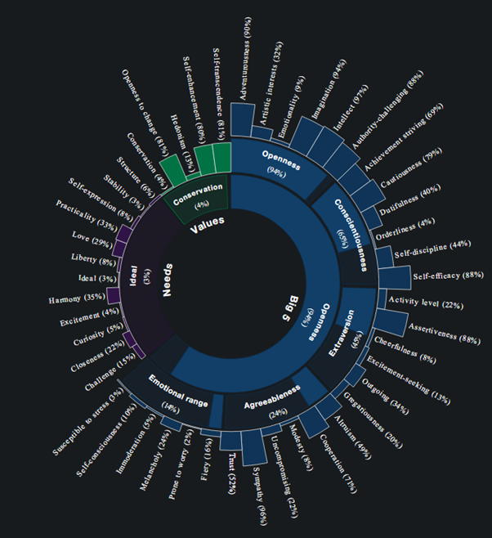

Watson Personality Insights
Big 5
Needs
Values
Consum. Preferences
Behavior
Notes:
Personality Insights es un servicio de Watson que analiza el texto para inferir las características de la personalidad. El servicio toma una cantidad ilimitada de palabras de un solo autor y da resultados percentiles para las necesidades del autor, los valores y los cinco grandes rasgos de personalidad. ¿Cómo su empresa individualiza las interacciones con los consumidores / clientes hoy en día? Con perspicacia de la personalidad de IBM Los usuarios de Watson pueden entender a las personas y las marcas utilizando lo que escriben y comunicarse con ellos como individuos.
Ejemplo: Al analizar el currículum de un candidato a un puesto de trabajo, el sistema determina que el solicitante obtiene un alto grado de apertura y conciencia, necesita desafío y valoriza el auto-perfeccionamiento.
Segmentación de mercado, gestión de campañas o promociones
Atención personalizada al cliente
Correspondencia, (Reclutamiento, Admisión a la Universidad, Amor)
Marketing de Precisión Hyper-Personalizada / Eficacia de la Campaña

Slide 28

Text to Speech
Speech to Text

Slide 29
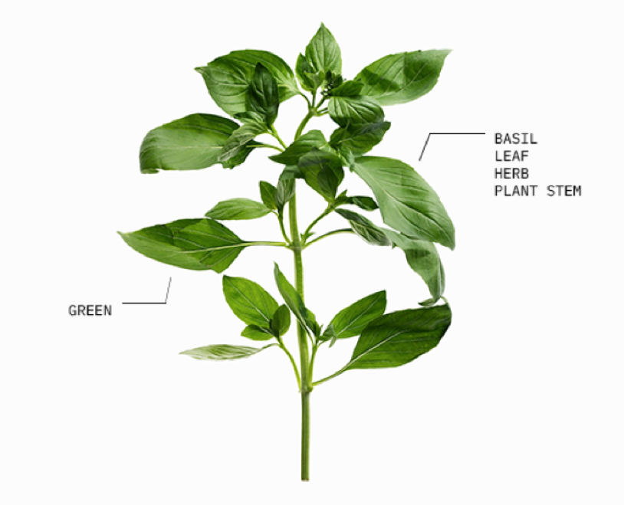
Watson Visual Recognition
Un servicio de reconocimiento de imagen que permite rápidamente taggear, clasificar y entrenar contenido visual usando machine learning

Slide 30

General Tagging
Images
Tags + Insights
Mountain
Mountain range
Alp
Massif
Peak
Highland
Valley
Nature
Blue color
Watson Visual Recognition
Notes:
General Tagging
Quickly understand the contents, scenes, and actions within an image.
English, Spanish, Arabic, Japanese, Korean, Italian, and German are supported today. Chinese and French support coming soon.

Slide 31
Face Detection
Localiza rostros dentro de una imagen y entrega un estimado de edad y genero

Slide 32
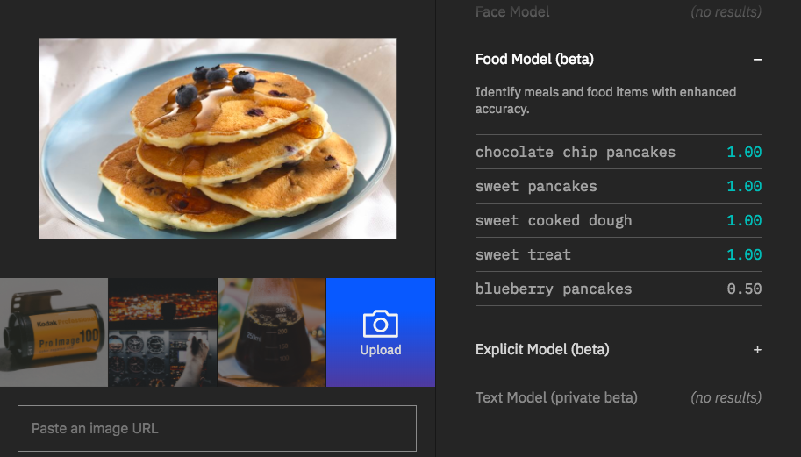
Food Model (Beta)
Notes:
Recognize foods and meals with enhanced accuracy.

Slide 33
Other Model (Beta)
Color Mode (Beta)
Identificar los dos colores mas prominentes que aparecen en una imagen.
Text Model (Private Beta)
Automáticamente detecta y extrae las palabras reconocidas dentro de la escena de una imagen.
Explicit Model (Beta)
Identificar si una imagen contiene contenido para adultos que pudiera ser no-apto para audiencias en general

Slide 34
Custom Classifier
Limitaciones de tamaño
Mínimo 32x32 px
Mínimo 10 por zip
Máximo 256MB por entrenamiento
Recomendaciones:
Por lo menos 224x224 px
Por lo menos 50 por clase
Usar el negativo
Mismo numero de imágenes en el negativo
El fondo sea lo mas cercano al uso real
Notes:
Train Watson to understand and classify your own custom content.
https://console.bluemix.net/docs/services/visual-recognition/customizing.html#guidelines-for-training-classifiers

Slide 35
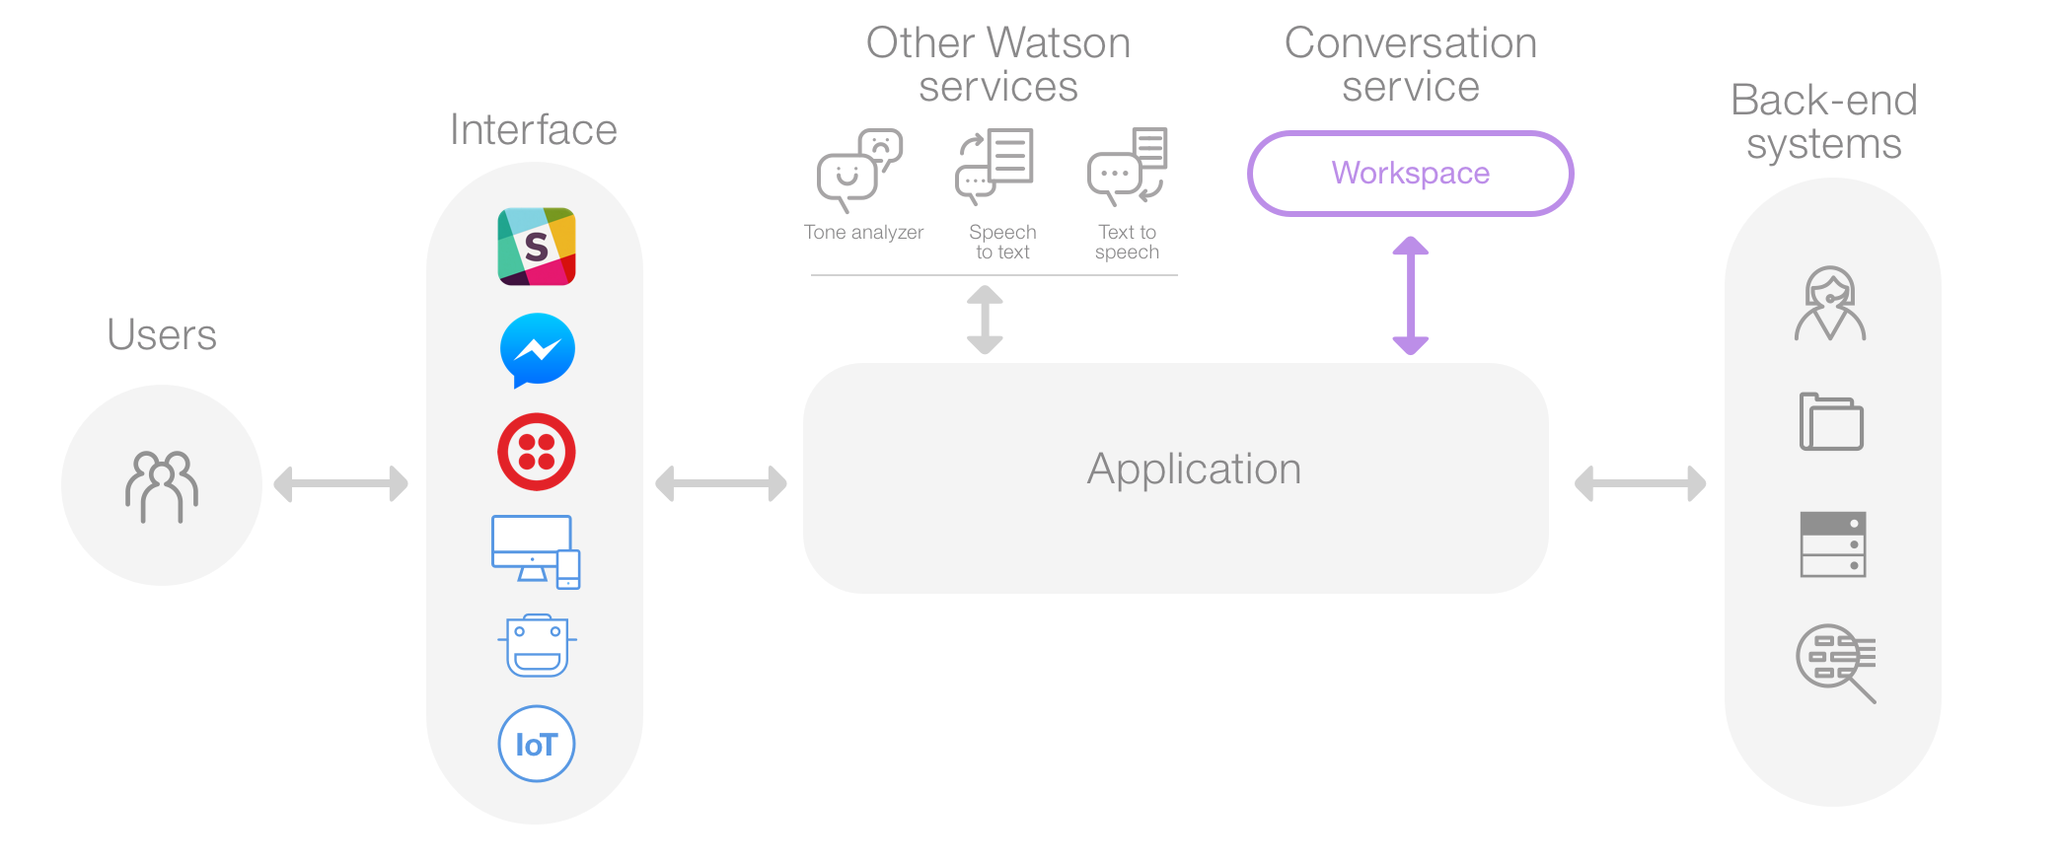

Slide 36
MANOS A LA OBRA
Visual
Recognition
Watson
Assistant
Discovery
FaaS

Slide 37
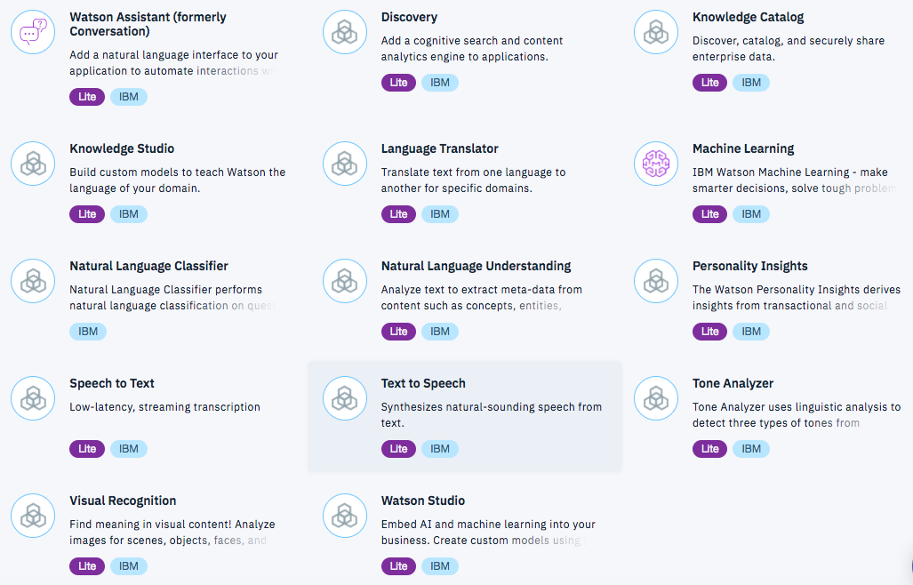
Crea servicio Visual Recognition

Slide 38
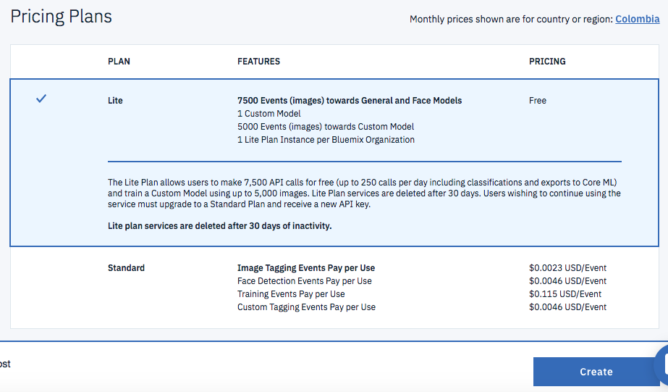
Crea el servicio Visual Recognition

Slide 39
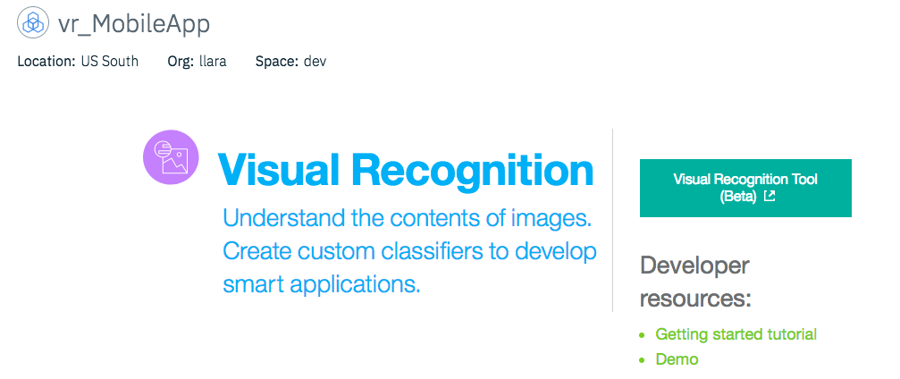
Abrir el tool

Slide 40
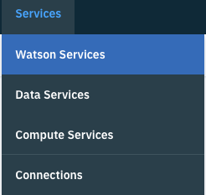
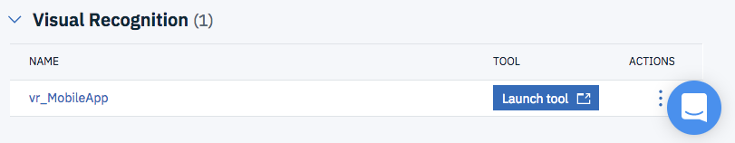
Configurar el tool

Slide 41
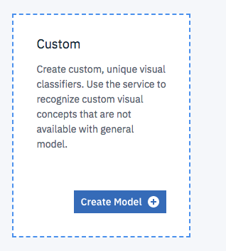
Crear un modelo customizado

Slide 42
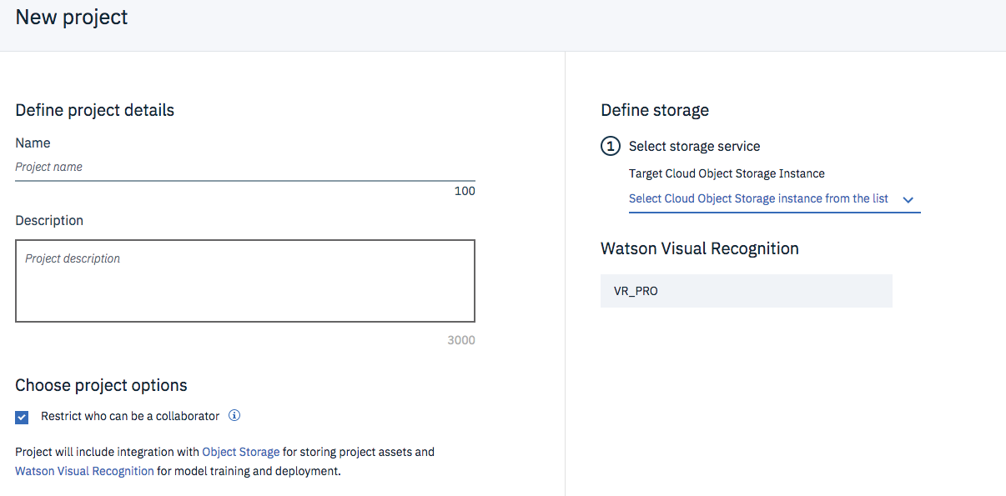
Crear el Proyecto para el modelo

Slide 43
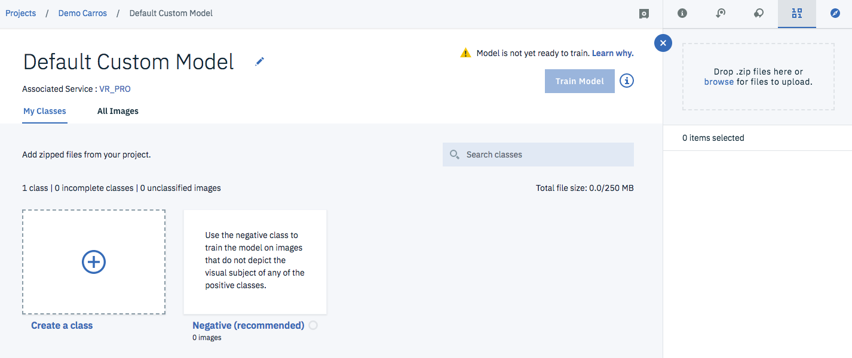
Cargar el modelo (El orden importa)
1
2
3

Slide 44
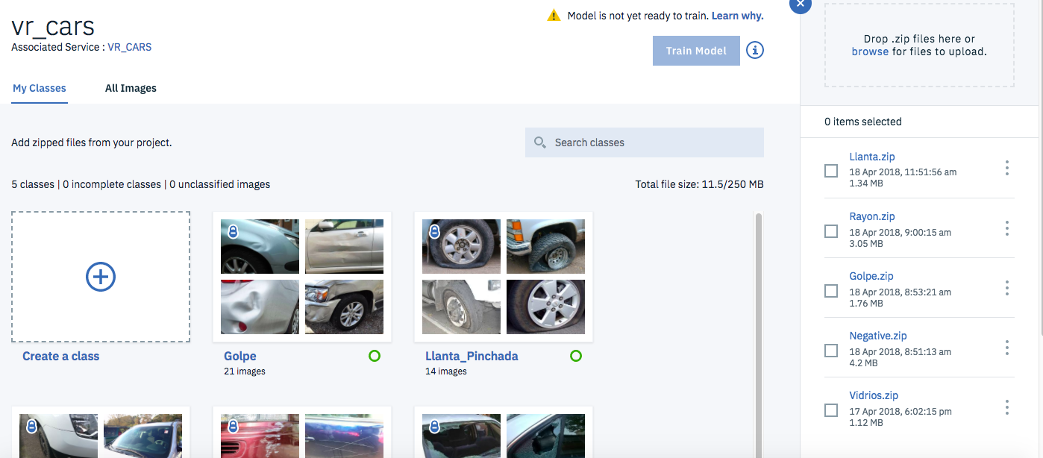
Entrenar el modelo

Slide 45
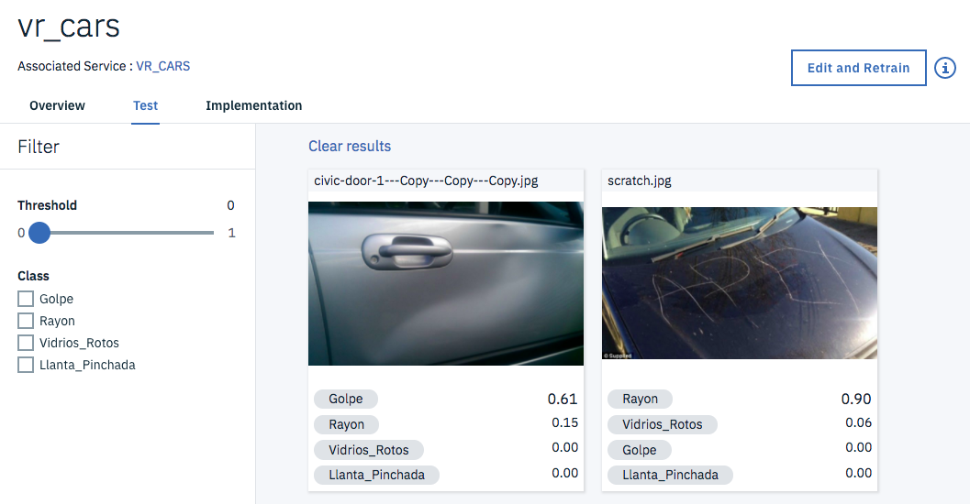
Probar el modelo

Slide 46
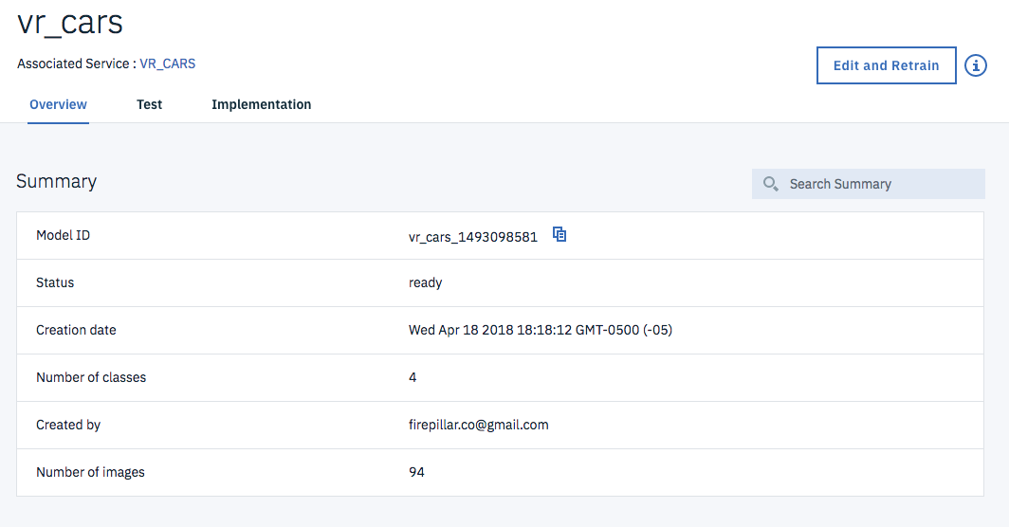
Copiar el ID del modelo

Slide 47
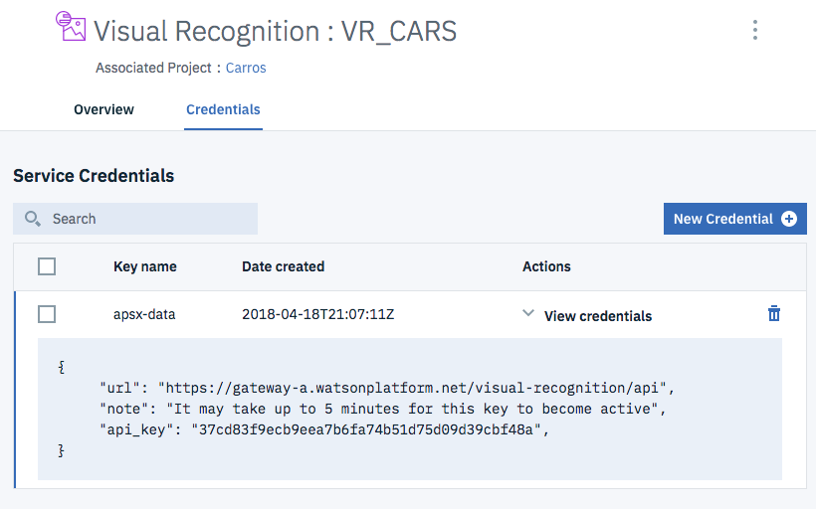
Copiar el API Key

Slide 48
Crea servicio Watson Assistant

Slide 49
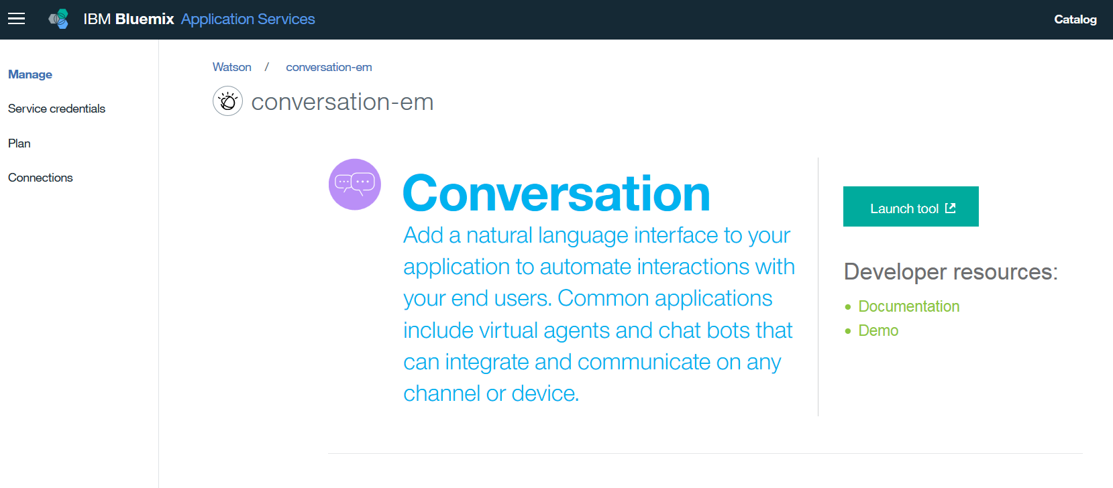
Crea la conversación

Slide 50
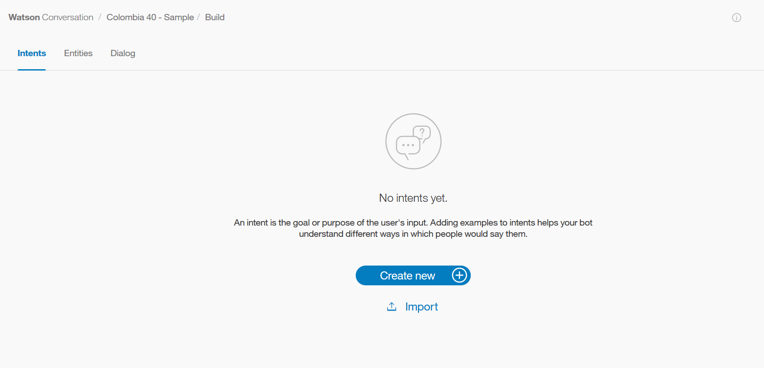
Crea un nuevo workspace

Slide 51
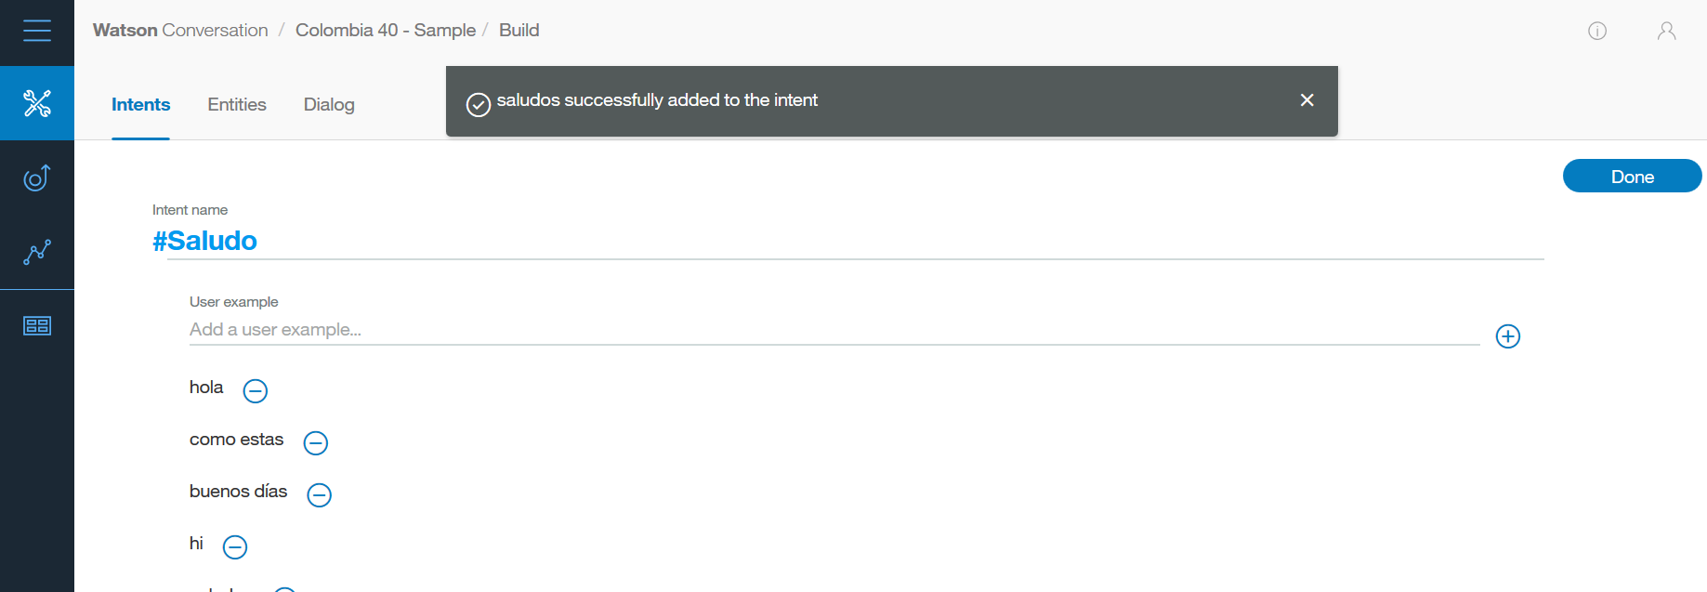
Crea intenciones y ejemplos de frases

Slide 52
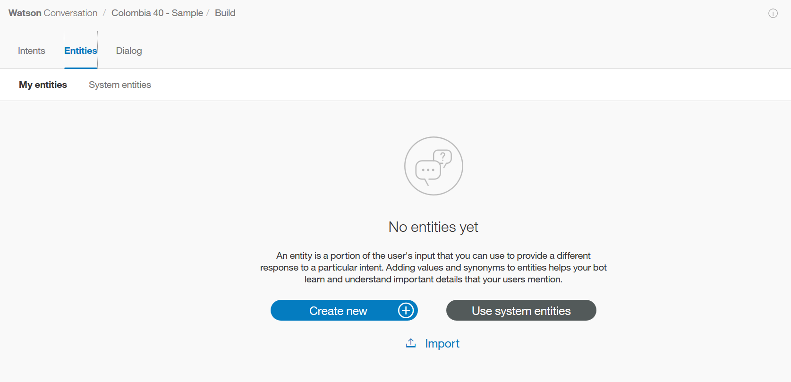
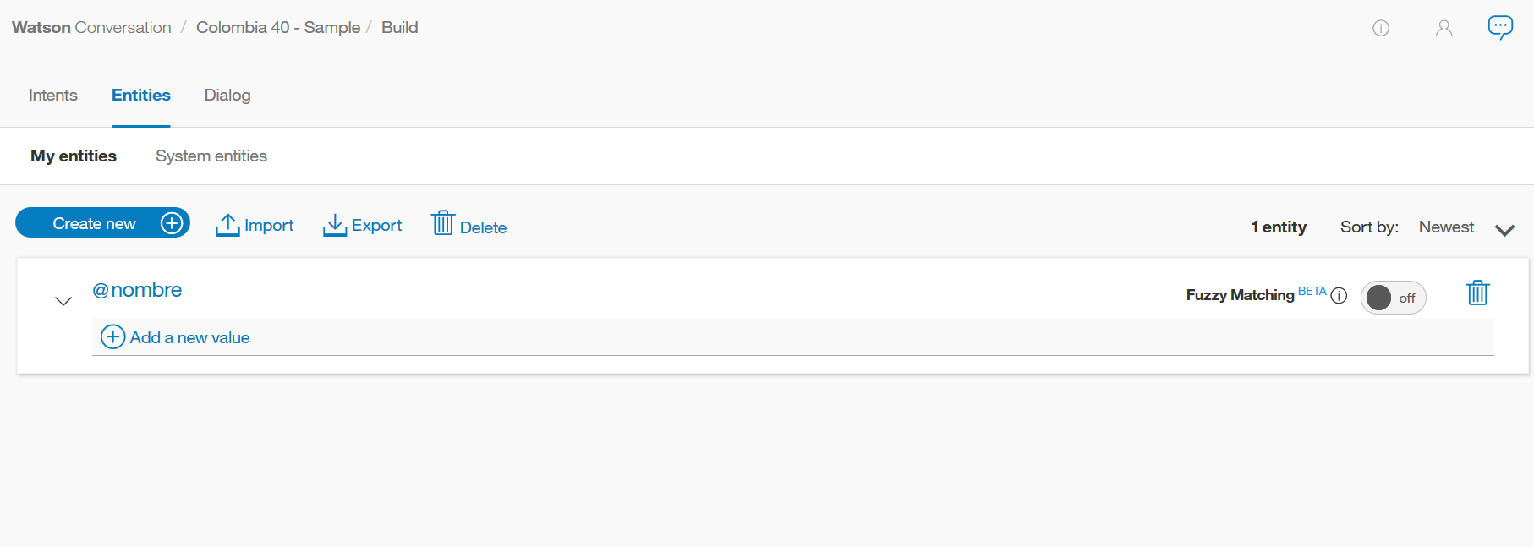
Crea entidades

Slide 53
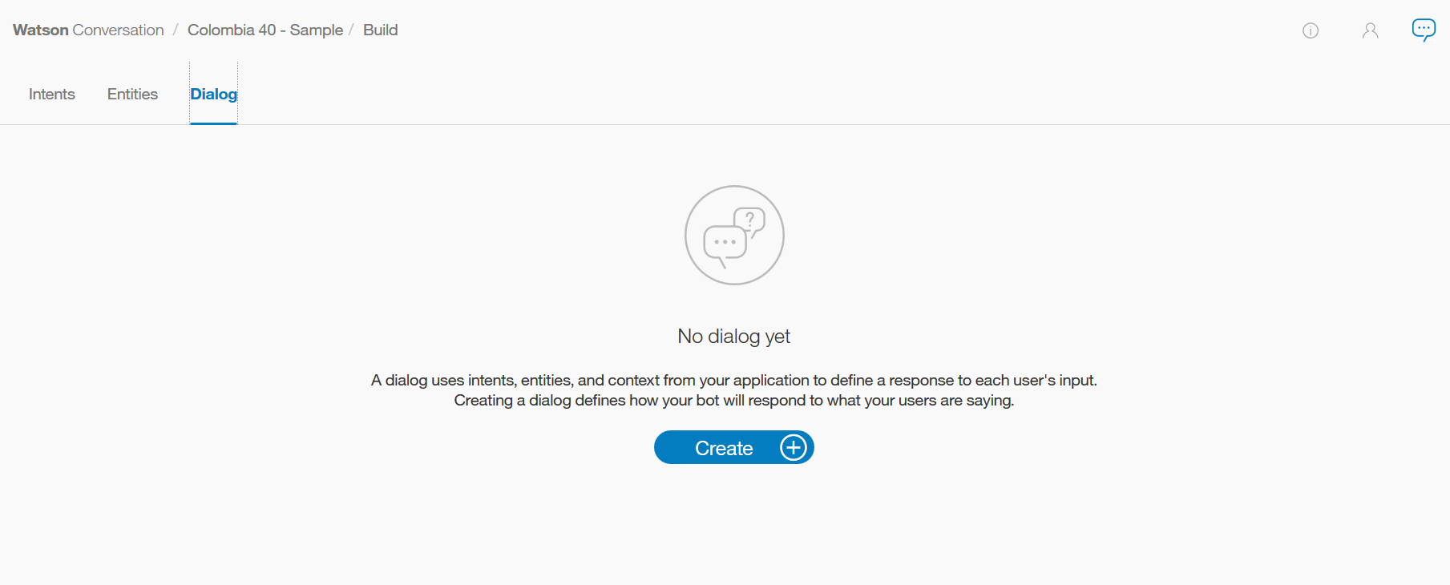
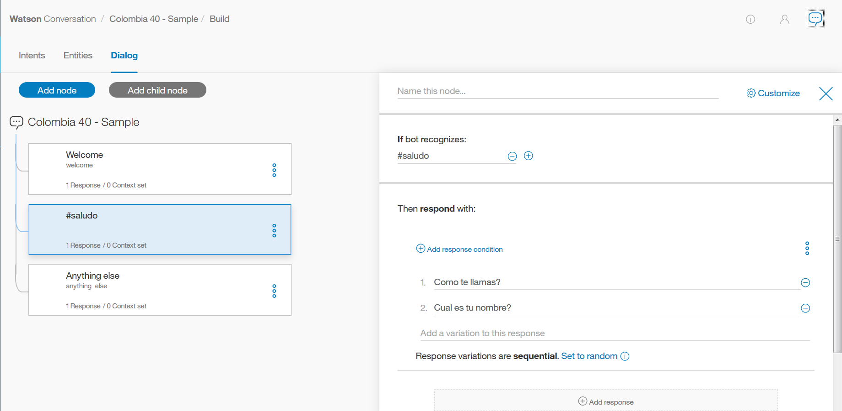
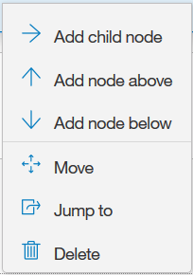
Crea el dialogo

Slide 54
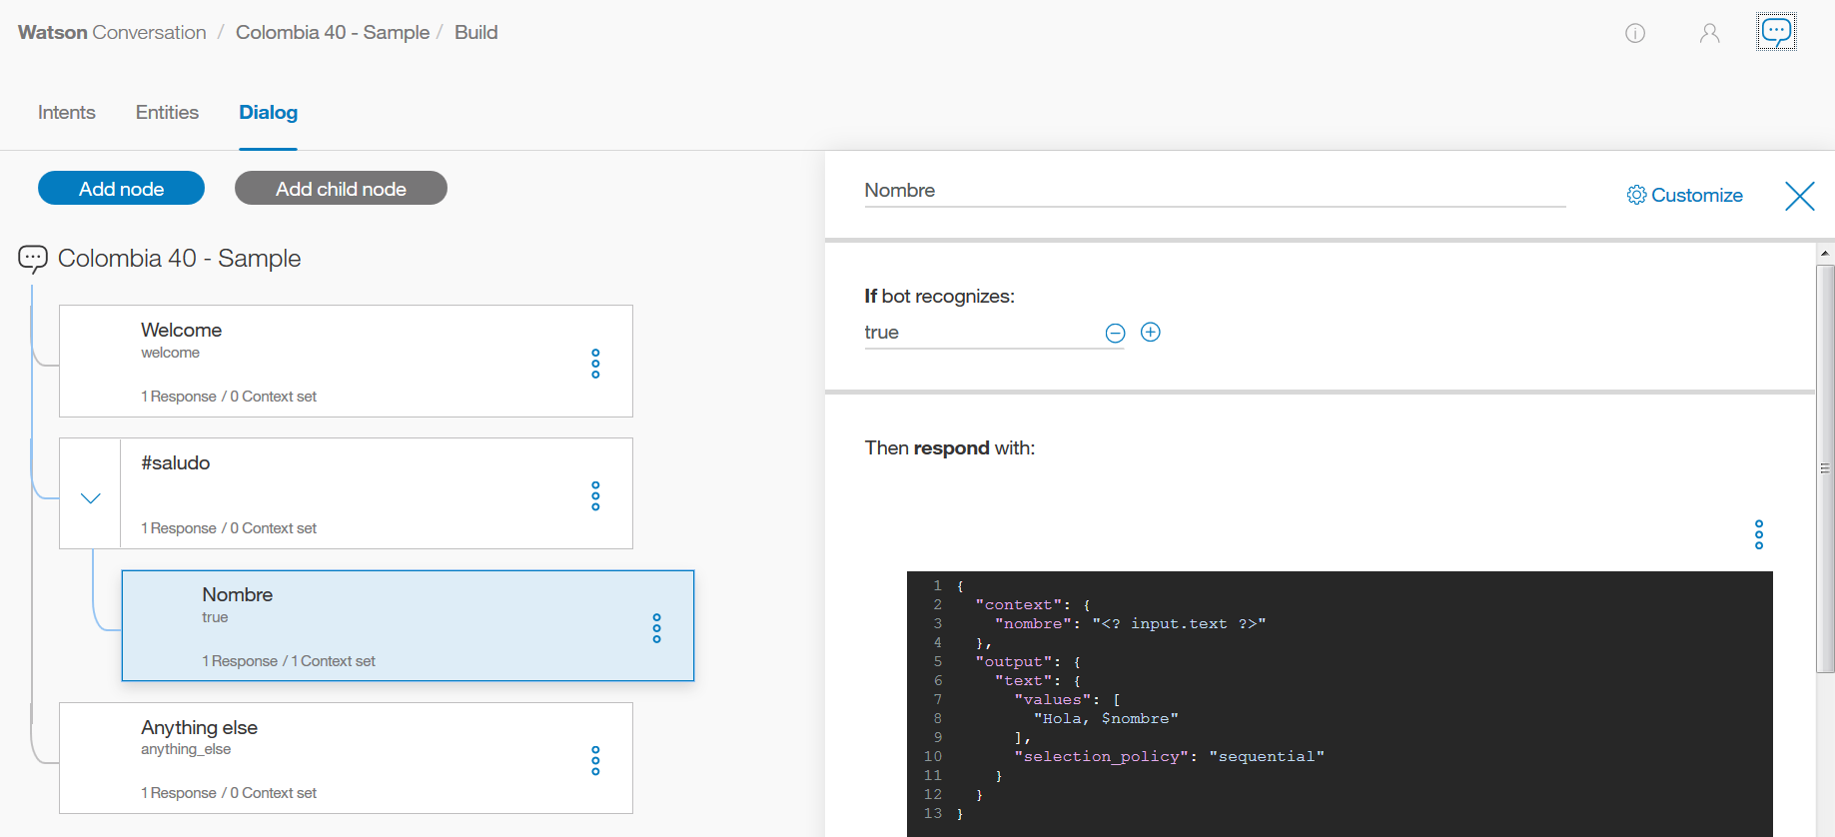
Agrega el uso de entidades

Slide 55
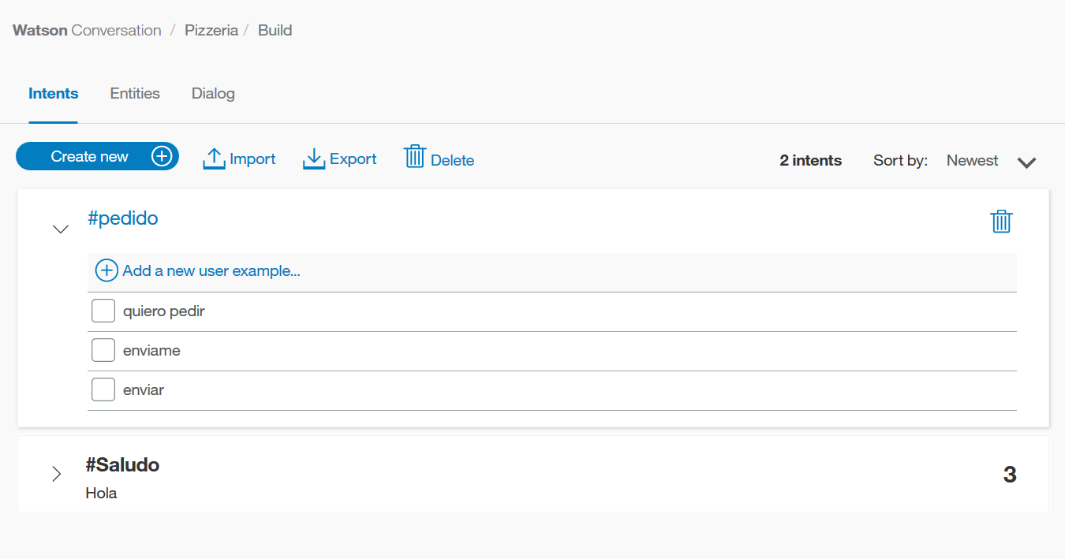
Enriquece el modelo

Slide 56
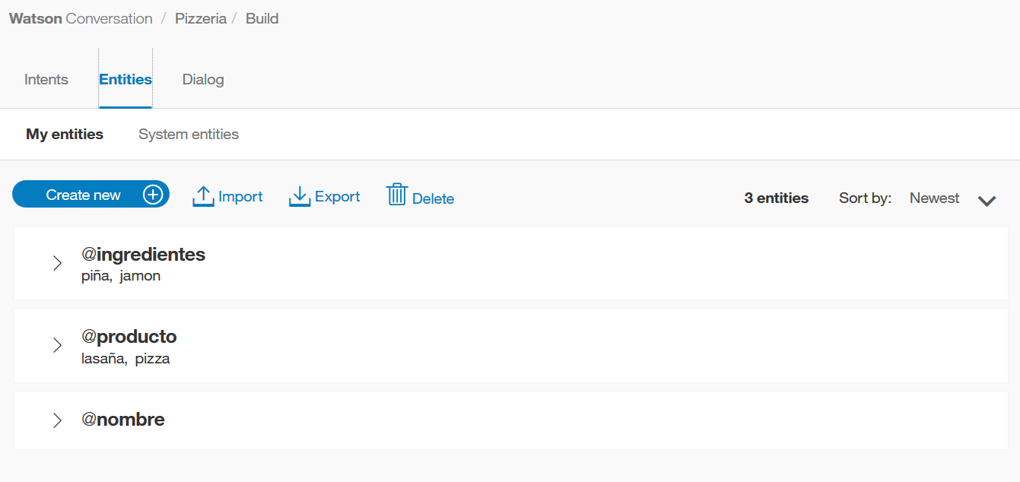
Enriquece el modelo

Slide 57
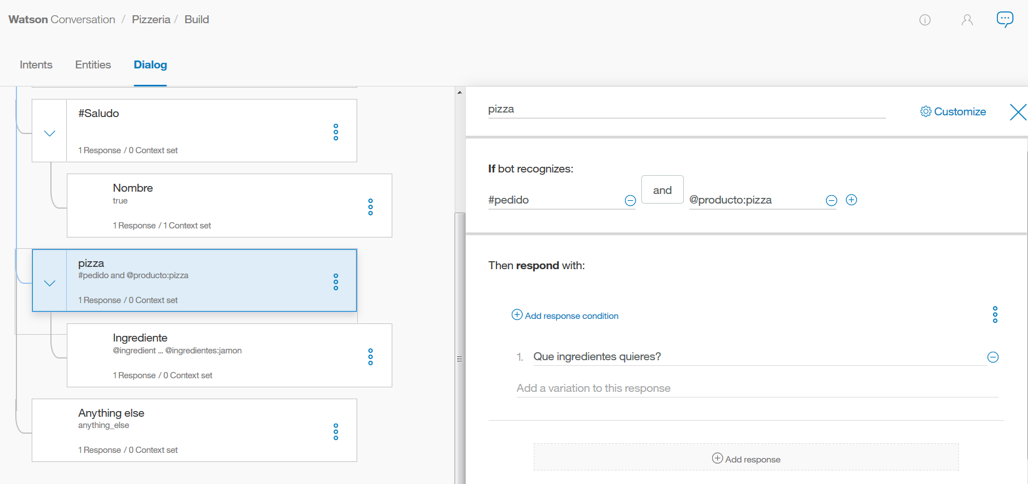
Enriquece el modelo

Slide 58
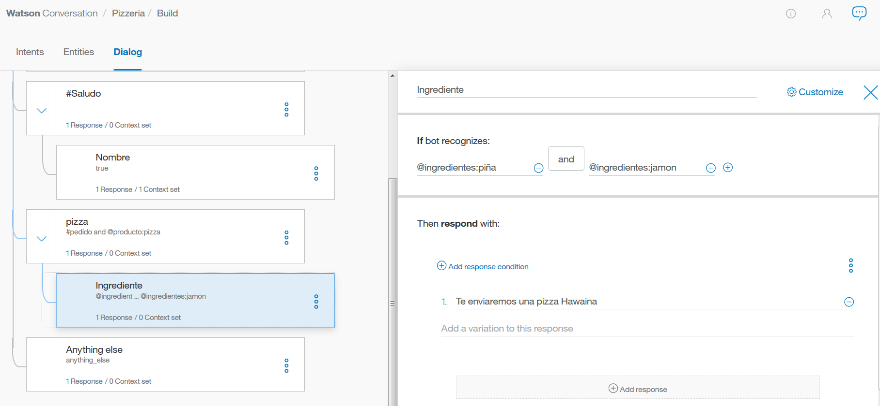
Enriquece el modelo

Slide 59

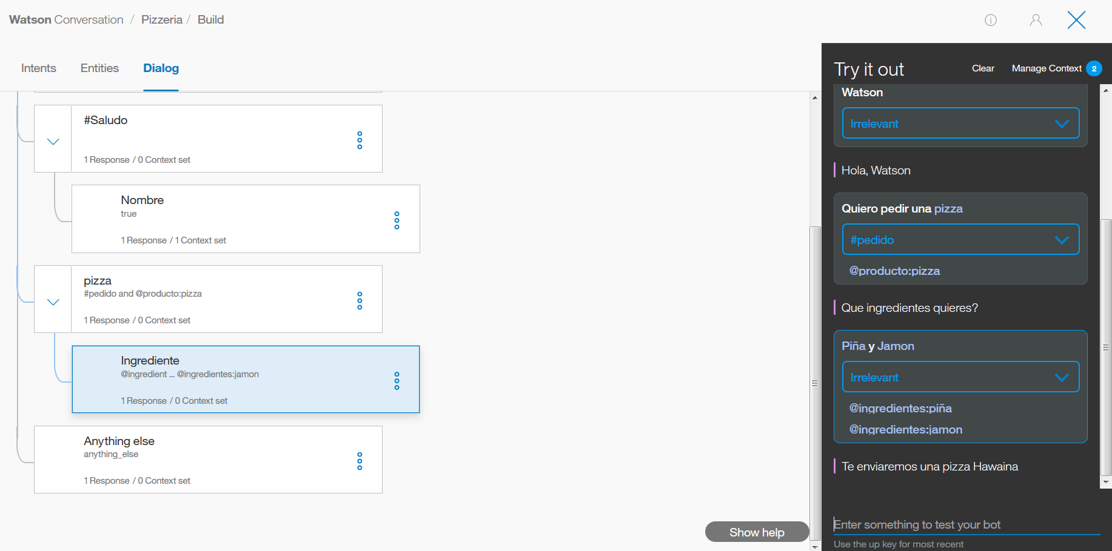
Prueba tu chat bot

Slide 60
Crea servicio Discovery

Slide 61
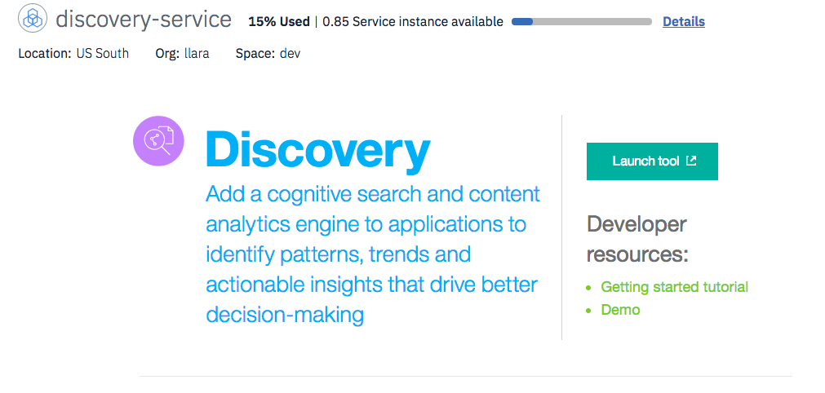
Abrir el tool de Discovery

Slide 62
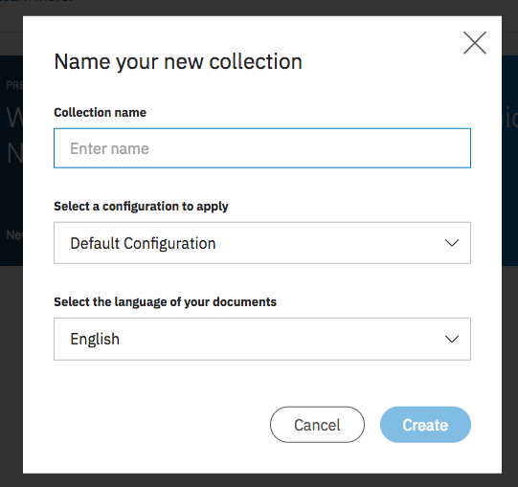
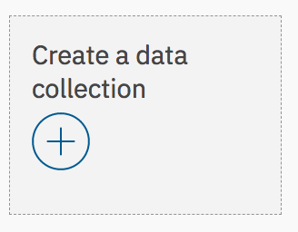
Crear una Coleccion

Slide 63
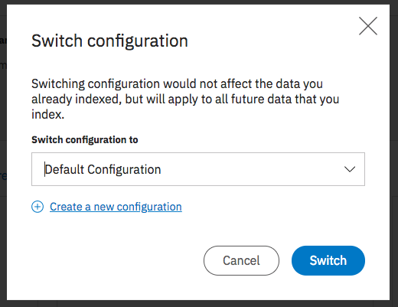
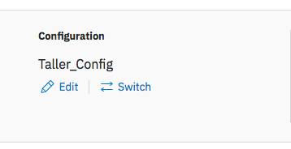
Crear una configuración

Slide 64
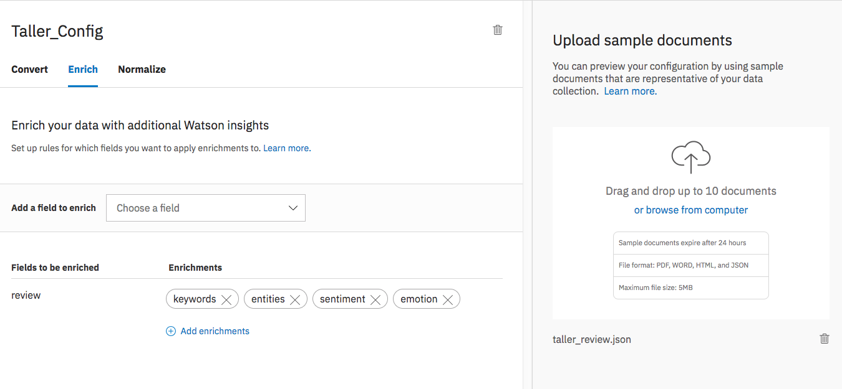
Realizar la configuración

Slide 65
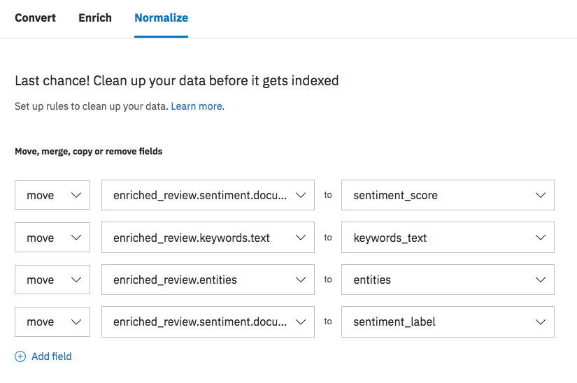
Normalización

Slide 66
Crear la base de datos REDIS

Slide 67

Instalar el CLI y Plugins
https://console.bluemix.net/openwhisk/learn/cli

Slide 68

Crea la página y la aplicación en Facebook

Slide 69

Ir a developer.facebook.com

Slide 70

Agregar productos

Slide 71

Generar (copier) token para la pagina

Slide 72

Configurar el archivo de parametros
Unix
cp params.sample .params
Windows
copy params.sample .params
Tu lo escoges

Slide 73

Desplegar la funcion
zip -r action.zip main.js package* node_modules
bx wsk action update facebook-watson2 action.zip --kind nodejs:6 --web true --param-file .params
https://console.bluemix.net/openwhisk/actions

Slide 74
Agregar productos

Slide 75


Configurar el webhook
El que escogiste

Slide 76

Seleccionar los eventos

Slide 77

Suscribir la pagina al Webhook

Slide 78

A Chatear

Slide 79



